Slide 1

Data för smart statistik
Marie Haldorson
2022-05-03

Slide 2

Strategins insatsområden
Ökad tillgång till data
Öppen och kontrollerad datadelning
Samverkan och kultur
Styrning, reglering och uppföljning
Forskning, utveckling och kompetens
EU och internationellt samarbete

Slide 3

Datakvalitet och datasäkerhet
Föreslå lämpliga kriterier för datakvalitet, primärt ur statistikperspektiv
Analysera hur man kan minska och hantera riskerna med aggregerade data samt beakta hot och risker till följd av ökat databeroende
Kan ge input till arbetet inom Ena

Slide 4
Kvalitetsdimensioner för datakällor
Hur heltäckande datakällan är,
Hur väl konceptet i datakällan matchar det som användarna vill ha,
Hur tillförlitlig datakällan är.
Om datakällan går att matcha med andra datakällor (interoperabilitet),
Hur snabbt data finns tillgängliga,
Hur stabil datakällan tros vara över tid,
Om metadata finns tillgängliga, samt
Hur känsliga data är.

Slide 5

Mobildata – ny statistik
Använda mobildata för att utveckla ny statistik och pröva om de kan ersätta direktinsamlade uppgifter.
Applicera även på andra data som kan användas för smart statistik.

Slide 6
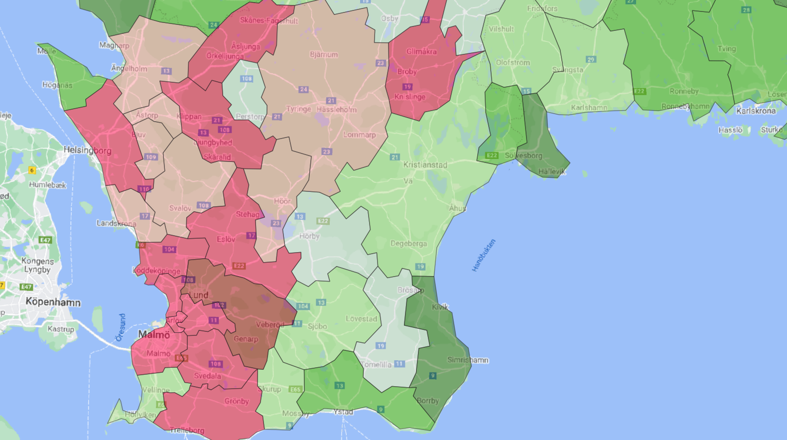

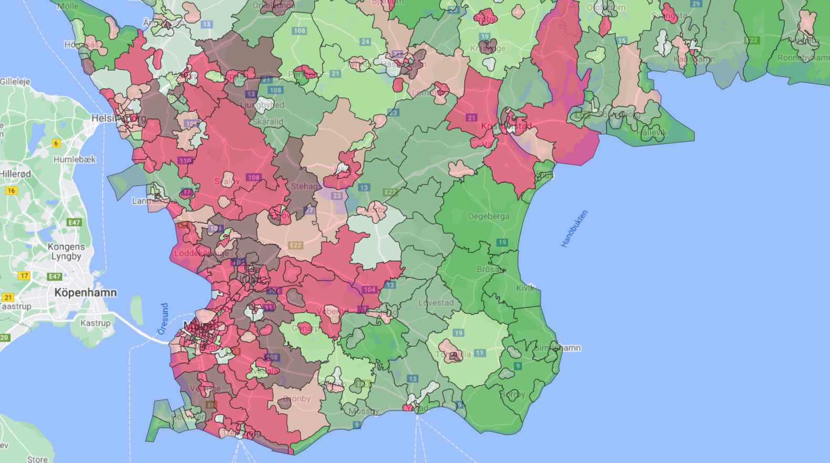
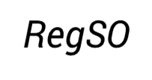
Reflektioner så här långt
Juli jämfört med januari 2020
Grönt: fler i juli
Rött: fler i januari
Beroende av privata dataägares processer (och hur de beskrivs) - transparens och objektivitet är centralt för officiell statistik
Leveranser på mer detaljerad nivå än publicering (transparens, bedömning förklaring)
Samarbete Norge och Finland
Samarbete med andra statistikansvariga myndigheter
Samma grundläggande fråga för kassregisterdata, kortinlösendata, transaktioner osv.

Slide 7

Öppna data – föreskrifter
Främja tillgången till öppna data
Föreskrifter som avser officiell statistik som öppna data
Stöd till andra statistikansvariga myndigheter
All officiell statistik ska gå att hitta via dataportal.se

Slide 8

SCB-FS 2002:16
Kvalitetsdeklaration och annan dokumentation
Offentliggörande och publicering
Allmänt nätverk för officiell statistik
Öppna data (NY PARAGRAF)

Slide 9
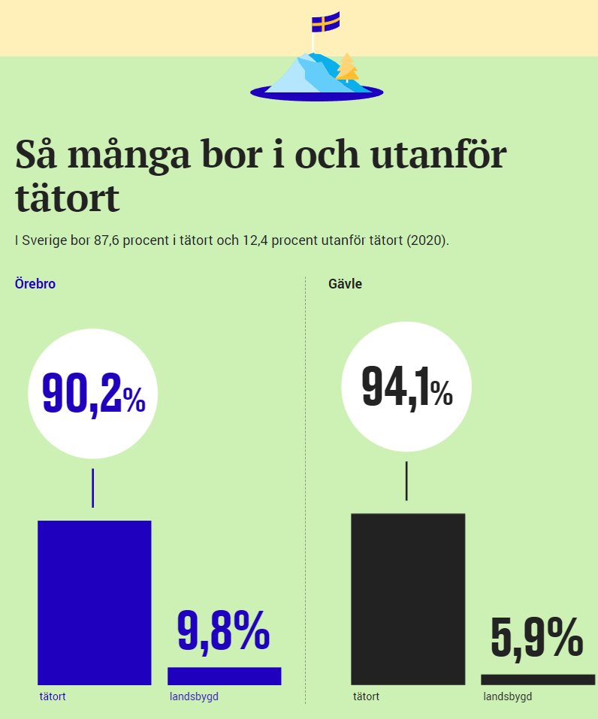
Öppna data – visualisering
Främja användningen av statistik som öppna data genom visualisering
Samarbeta med Visualiseringscenter C och dataspelsbranschen

Slide 10
Frågor: marie.haldorson@scb.se

